Slide 1
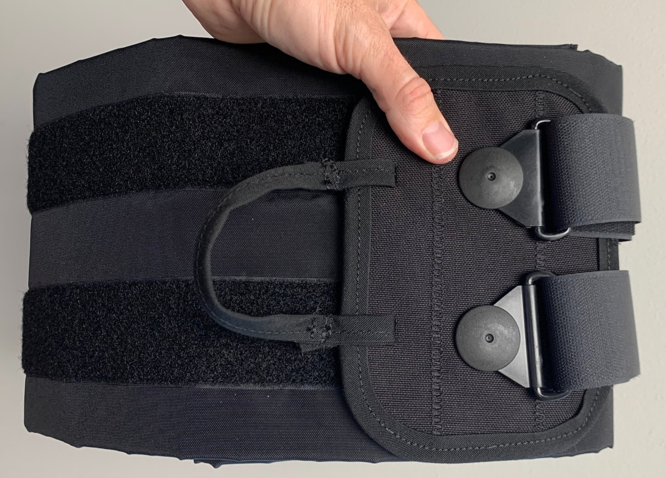
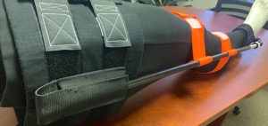
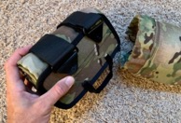
Pelvic Binder ｜骨盤固定スリング
効率的+迅速適用+コンパクトな高品質骨盤スリング
Specification
特徴 | 骨盤を外周からしっかり包み込み、 圧迫し固定できます。さまざまな体格の患者に合わせ、簡単かつ高度に張力 調整が可能です。 素早く簡単、直観的なバインディングシステムです。 業界初 CT-7 レッグストラクション スプリント（脚部牽引式副木）と 接続できます。洗濯も可能です。
仕様 | 長さ 147cm x 幅 20cm、重量 450g 素材: 1000D難燃性コーデュラ、ミルスペックベルクロ、2インチナイロン パック寸法: 20×17×3cm 色：ブラック、OD、MC アメリカ製 品番：S15102FT
CT-7 副木と接続可
一般医療機器 届出番号:
14B3X10037000012
日本総輸入発売元
株式会社オーストリッチインターナショナル
〒222-0033 横浜市港北区新横浜1-14-20
光正第２ビル301
TEL: 045-470-9041（代） FAX: 045-470-9043
http://www.ostrich.co.jp / Email: business@ostrich.co.jp

